Slide 1

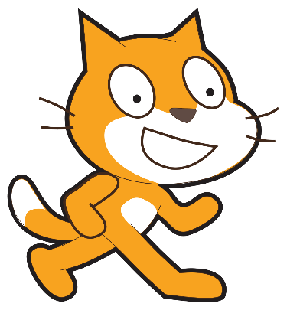
Programação Básica com Scratch – Parte 1
Orientador: Prof. Claudio Coutinho
Discente: Victor hugo viana
FACEEL - Faculdade de Computação e Engenharia Elétrica
UNIFESSPA – Universidade Federal do Sul e Sudeste do Pará

Slide 2
Agenda
Introdução à programação
Interface do Scratch
Blocos
Sons
Repetição
Animação
Plano de fundo
Geração de vídeo
Parte 2...

Slide 3
Introdução à programação
O que é programação?
Como aprender?
Prática!
E o Scratch?

Slide 4
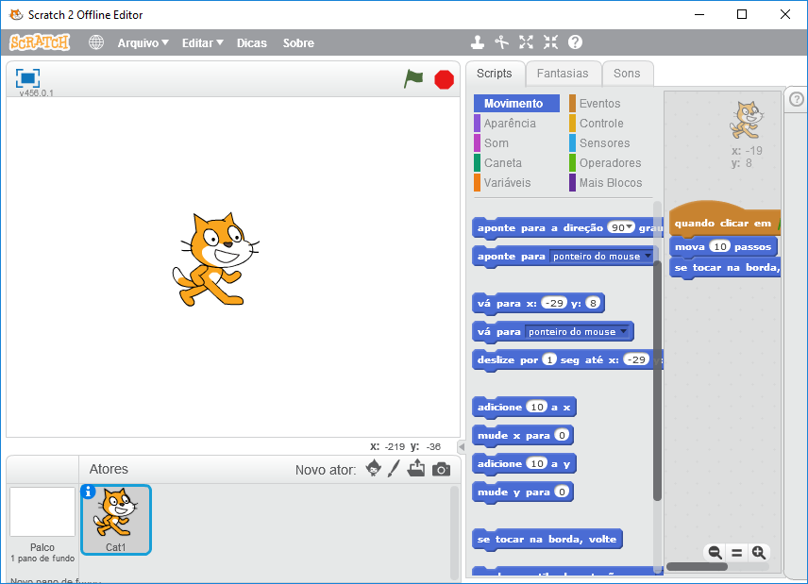
Botões para editar o objeto selecionado no palco
Botões de início e fim
Categorias de blocos de comando
Área de conexão dos comandos
Palco
Blocos de comando disponíveis
Todos os objetos usados na animação

Slide 5
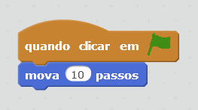

1º Algoritmo

Slide 6
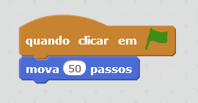
1º Algoritmo

Slide 8
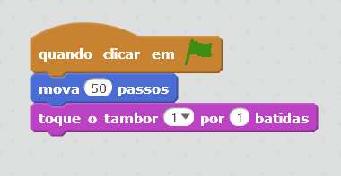
1º Algoritmo

Slide 9
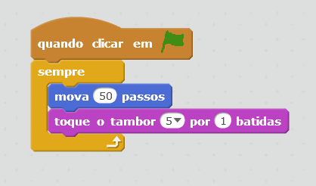
Repetição
Podemos fazer com que uma sequência de comandos seja sempre repetida

Slide 10
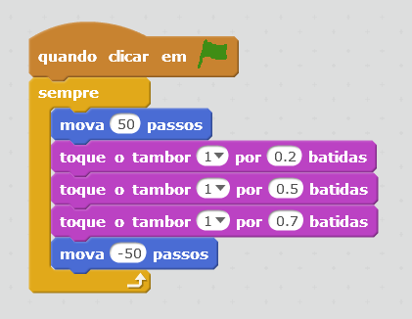
Dança

Slide 11
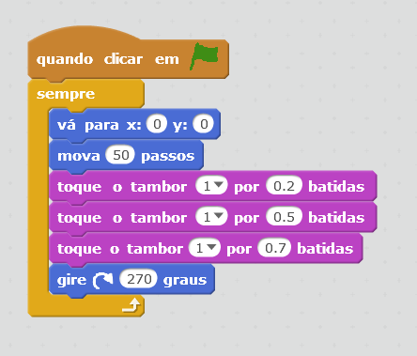
Dança
Retorna para o início

Slide 12
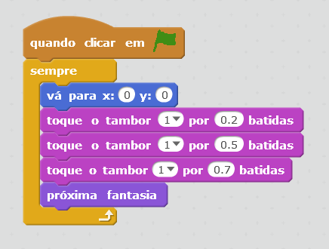
Trocando fantasia (animação)

Slide 13
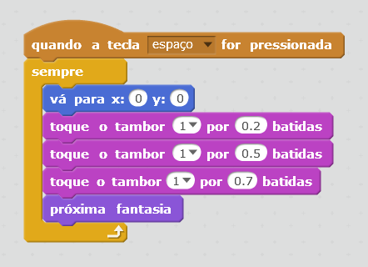
Tecla de ativação

Slide 14
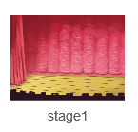

Plano de fundo
Escolher plano de fundo

Slide 15
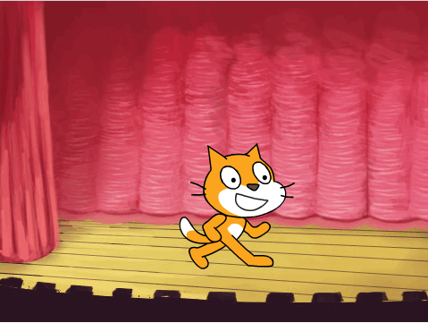
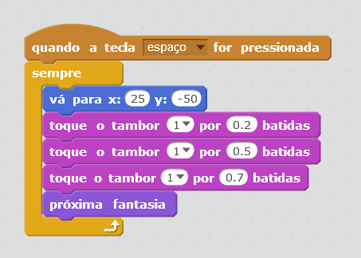
Plano de fundo
Altere as coordenadas

Slide 16
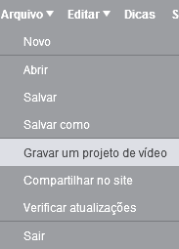
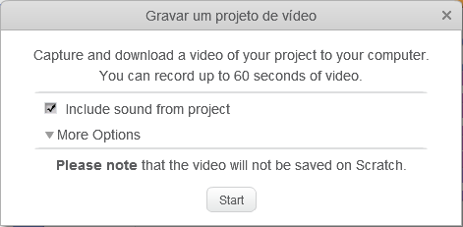
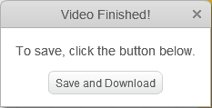
Criando vídeo
espaço
Aguarde alguns segundos
Pare
Salve o arquivo no disco

Slide 17
Exercício
Faça uma animação com outro “ator”
Altere o plano de fundo
Faça o ator caminhar pelo palco e, quando tocar na borda (existe um bloco em “Movimento”), deve girar (existe um bloco em “Movimento”) e caminhar na direção oposta
Grave a animação em um arquivo

